Slide 1
内存管理基础知识
风不平

Slide 2
目标
日常开发工作中，一些内存概念总是出现在场景中，如何更佳深刻认识它，对问题的解决和新的解决方案都会有一些启发。
比如OOM/malloc失败，Segment fault，程序效率低下等问题排查，提供思路。
了解用户空间GC流行算法。
了解操作系统内存管理。
过程不涉及高深逻辑，只为大家提供一种参考和思路。

Slide 3
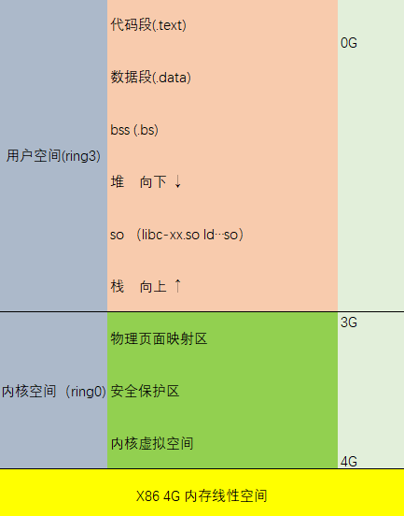
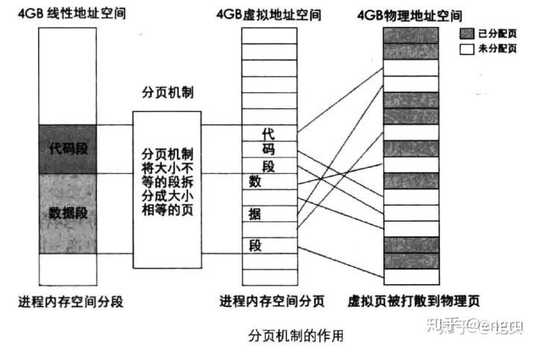
可执行程序内存结构

Slide 4
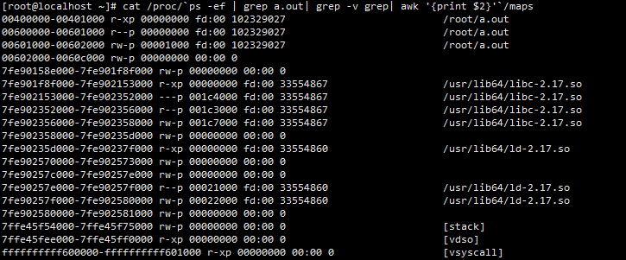
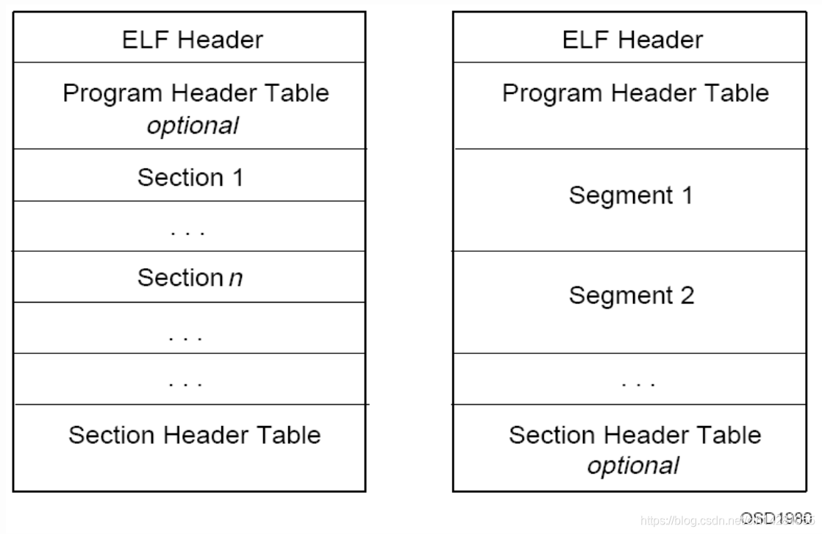
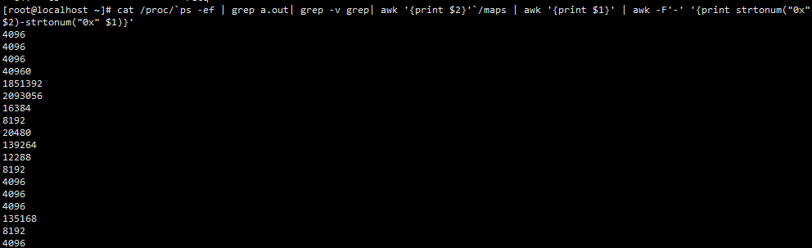
可执行程序内存结构
[root@localhost ~]# readelf -S a.out
There are 30 section headers, starting at offset 0x1b28:
Section Headers:
[Nr] Name Type Address Offset
Size EntSize Flags Link Info Align
[ 0] NULL 0000000000000000 00000000
0000000000000000 0000000000000000 0 0 0
[ 1] .interp PROGBITS 0000000000400238 00000238
000000000000001c 0000000000000000 A 0 0 1
[ 2] .note.ABI-tag NOTE 0000000000400254 00000254
0000000000000020 0000000000000000 A 0 0 4
...
...
[13] .text PROGBITS 0000000000400720 00000720
0000000000000382 0000000000000000 AX 0 0 16
...
...
[24] .data PROGBITS 0000000000601080 00001080
0000000000000004 0000000000000000 WA 0 0 1
[25] .bss NOBITS 0000000000601084 00001084
0000000000000004 0000000000000000 WA 0 0 1
…
[28] .strtab STRTAB 0000000000000000 000016a8
00000000000001f9 0000000000000000 0 0 1
int what[1024*10] = {0,0,0,0,0,0,0,0};
int main(){
getchar();
char* what2 = (char*)malloc(1024*1024*10);
getchar();
memset(what2,0,10*1024*1024);
memset(what,0,10*1024*4);
getchar();
return 0;
}
objdump -x -s -d test.o
man 5 proc

Slide 5
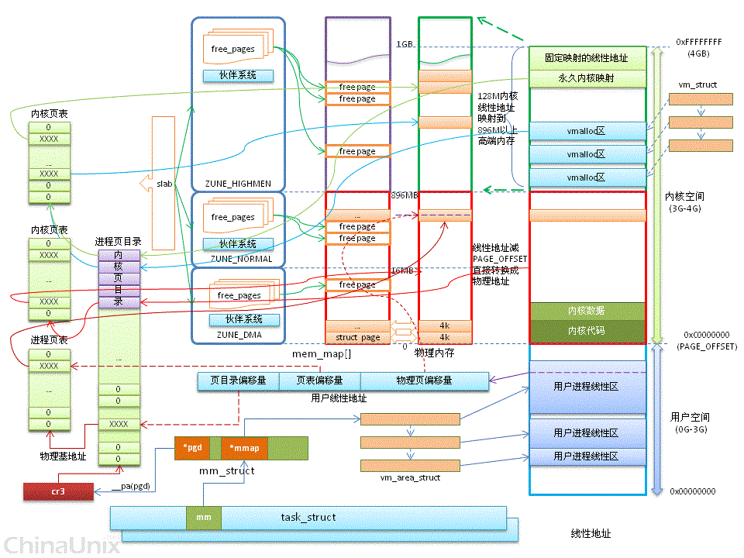
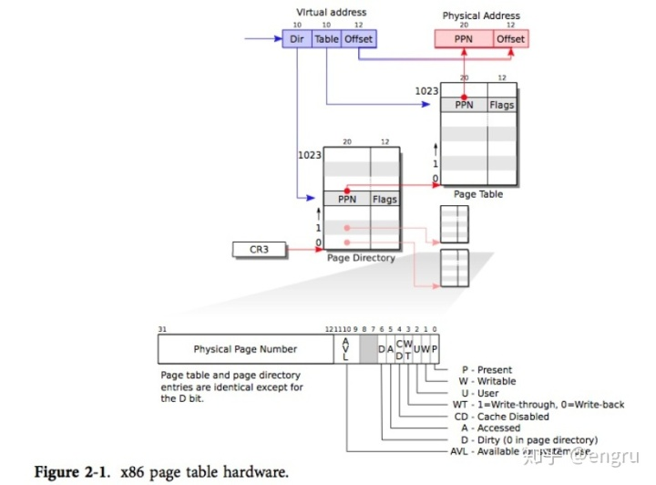
物理内存->用户进程映射

Slide 6
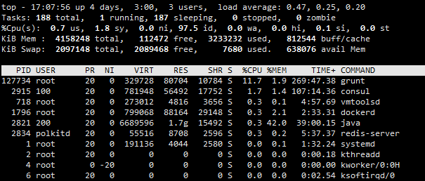
top 命令
VIRT - Virtual Memory Size
The total amount of virtual memory used by the task. It includes all code, data and shared libraries plus pages that have been swapped out and pages that have been mapped but not used.
RES - Resident Memory Size
The non-swapped physical memory a task is using..
SHR - Shared Memory Size
The amount of shared memory available to a task, not all of which is typically resident. It simply reflects memory that could be potentially shared with other processes.

Slide 7
top 命令
int main(){
getchar();
char* what = (char*)malloc(1024*1024*10); // VIRT RES ?
getchar();
memset(what,0,10*1024*1024); // VIRT RES ?
getchar();
return 0;
}
PID USER PR NI VIRT RES SHR S %CPU %MEM TIME+ COMMAND
8596 root 20 0 4216 348 276 S 0.0 0.0 0:00.00 a.out
PID USER PR NI VIRT RES SHR S %CPU %MEM TIME+ COMMAND
8596 root 20 0 14460 348 276 S 0.0 0.0 0:00.00 a.out
PID USER PR NI VIRT RES SHR S %CPU %MEM TIME+ COMMAND
8596 root 20 0 14460 10640 372 S 0.0 0.3 0:00.00 a.out

Slide 8
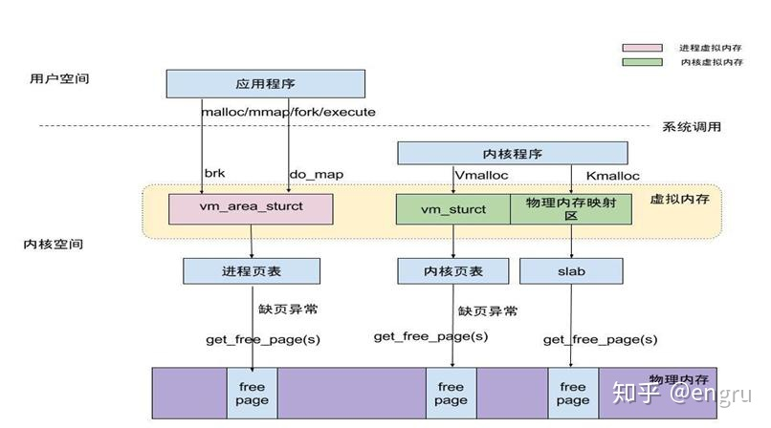
C/C++ 用户空间内存管理
void* malloc (size_t size);
其他 :malloc/calloc/realloc/free alloca mmap/munmap brk/sbrk
如何把一个线性空间，高效（时间高效，空间高效）的分配给各个Task？

Slide 9
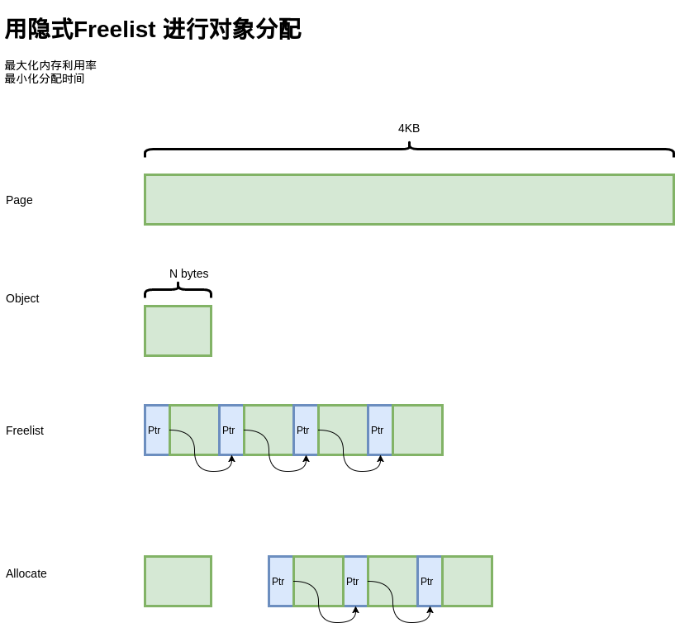
C/C++ 用户空间内存管理
void* malloc (size_t size);
如何把一个线性空间，高效（时间高效，空间高效）的分配给各个Task？

Slide 10
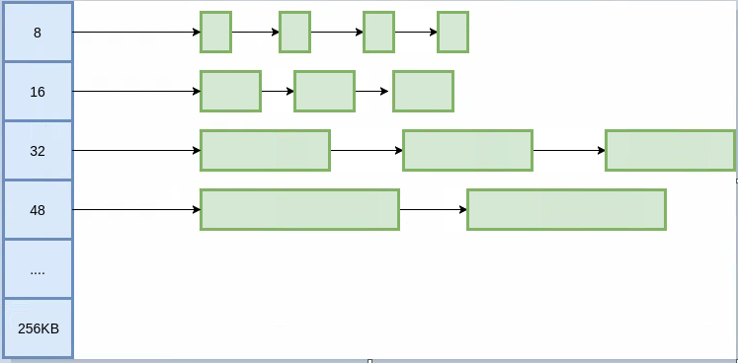
C/C++ 用户空间内存管理
void* malloc (size_t size);
如何把一个线性空间，高效（时间高效，空间高效）的分配给各个Task？

Slide 11
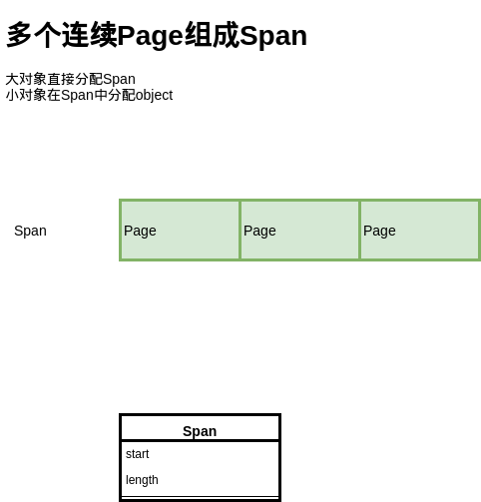
C/C++ 用户空间内存管理
void* malloc (size_t size);
如何把一个线性空间，高效（时间高效，空间高效）的分配给各个Task？

Slide 12
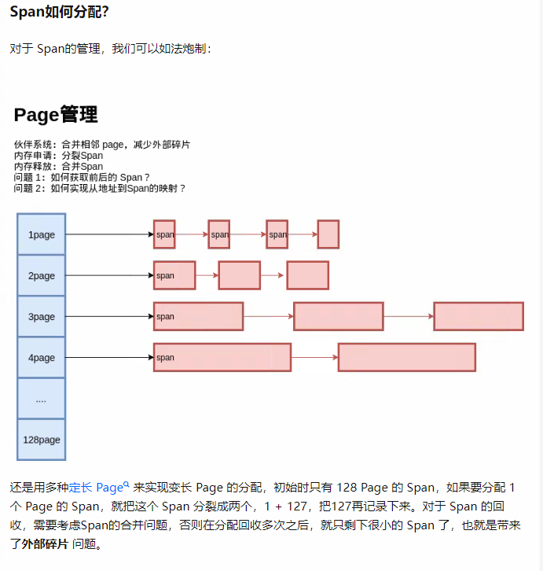
C/C++ 用户空间内存管理
void* malloc(size_t size);
如何把一个线性空间，高效（时间高效，空间高效）的分配给各个Task？

Slide 13
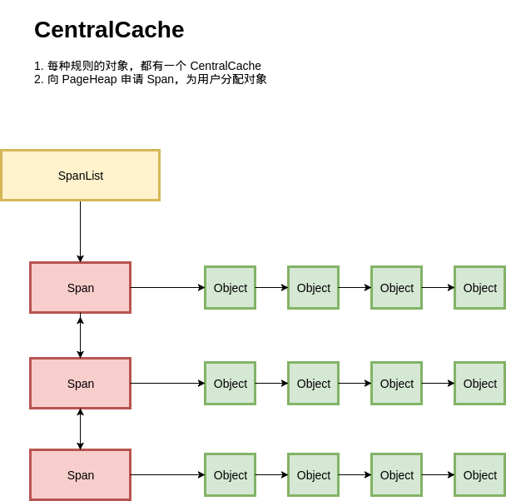
C/C++ 用户空间内存管理
void free(void* ptr);
防止碎片，归还内存给系统？

Slide 14
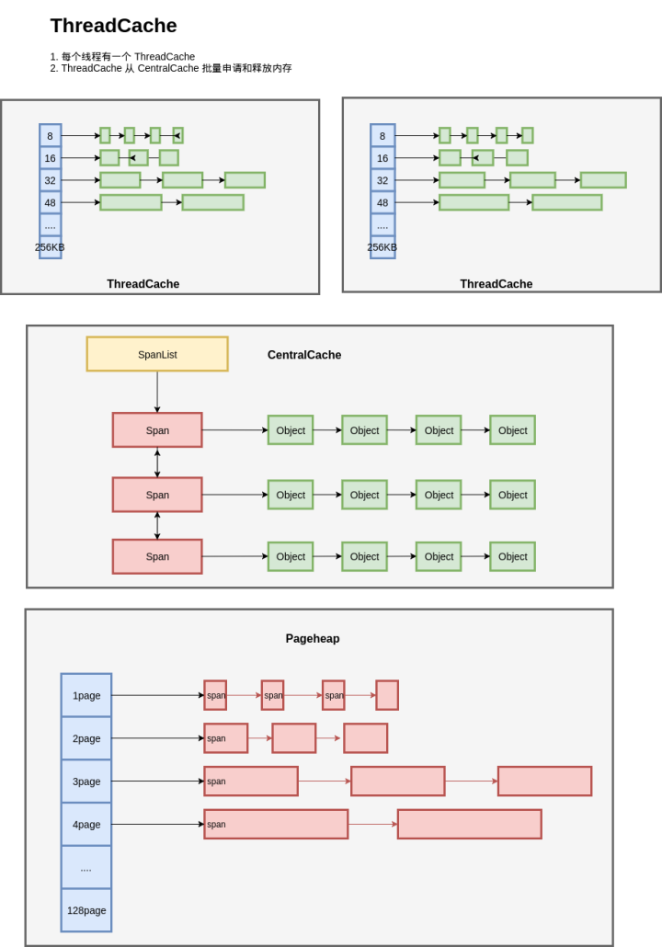
C/C++ 用户空间内存管理
多线程竞争问题 ？

Slide 15
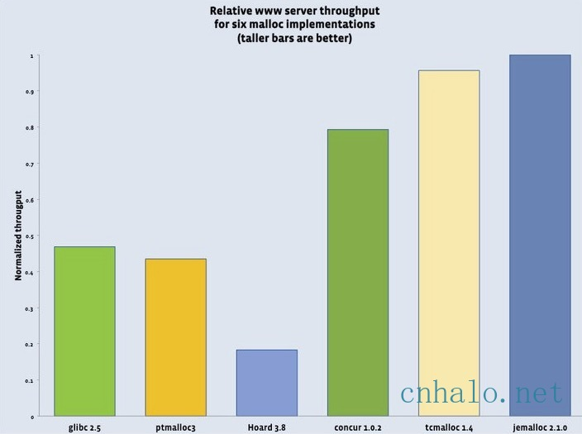
C/C++ 用户空间内存管理
多个内存管理版本比较

Slide 16
C/C++ 用户空间内存管理
堆内存使用注意：
1.减少对象申请调用。
2.大对象的反复申请释放会产生锁竞争，尽量考虑重用。
3.free很多场景比malloc费时。
4.内存深度优化方案可考虑自己实现，更有针对性，效果更好。比如单线程，小对象，等长对象等等特殊场景。

Slide 17
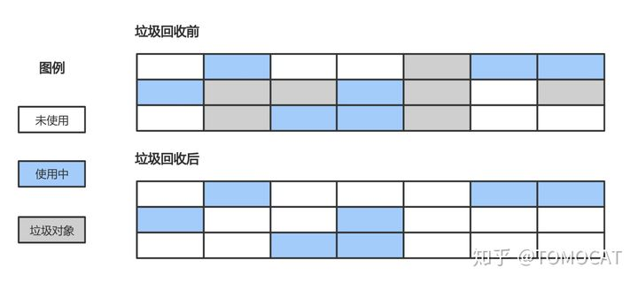
Java 内存GC
Markt-Sweep
缺点：有碎片

Slide 18
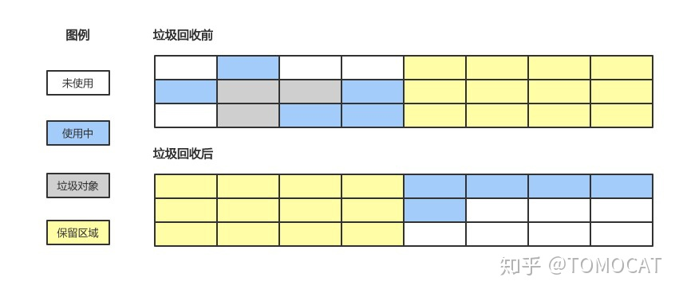
Java 内存GC
Mark-Swap
缺点：浪费空间

Slide 19
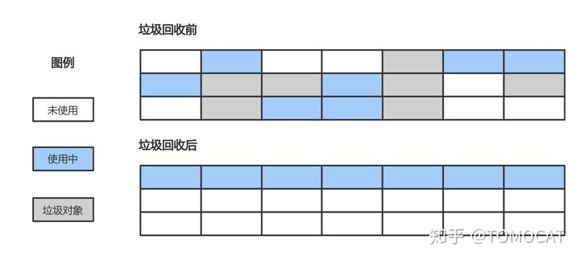
Java 内存GC
缺点：算法复杂

Slide 20
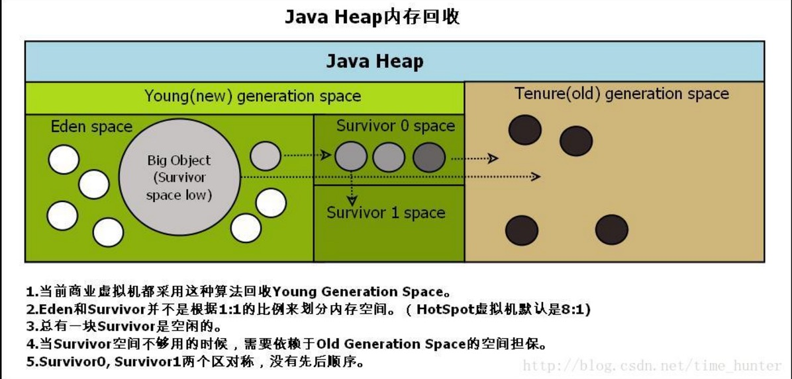
Java 内存GC过程
新生代收集器
-XX:+UseSerialGC
-XX:+UseParNewGC -XX:ParallelGCThreads
-XX:+UseParallelGC -XX:GCTimeRatio -XX:MaxGCPauseMillis
老年代收集器
-XX:+UseParallelOldGC
-XX:+UseConcMarkSweepGC
Concurrent：用户线程和GC线程同时进行
Parallel : 用户线程和GC线程交替进行。

Slide 21
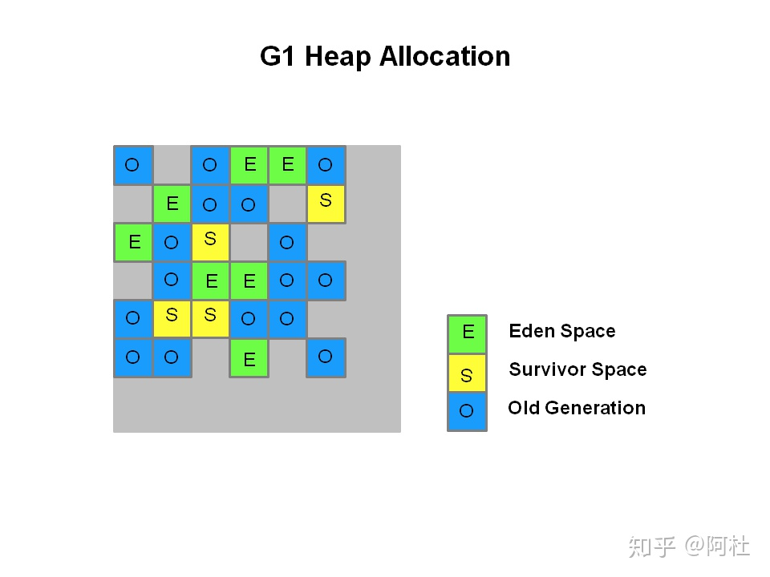
Java 内存G1GC过程
在G1提出之前，经典的垃圾收集器主要有三种类型：串行收集器、并行收集器和并发标记清除收集器，这三种收集器分别可以是满足Java应用三种不同的需求：内存占用及并发开销最小化、应用吞吐量最大化和应用GC暂停时间最小化，但是，上述三种垃圾收集器都有几个共同的问题：
（1）所有针对老年代的操作必须扫描整个老年代空间；
（2）年轻地和老年代是独立的连续的内存块，必须先决定年轻代和老年代在虚拟地址空间的位置。
G1是一种服务端应用使用的垃圾收集器，目标是用在多核、大内存的机器上，它在大多数情况下可以实现指定的GC暂停时间，同时还能保持较高的吞吐量。

Slide 22
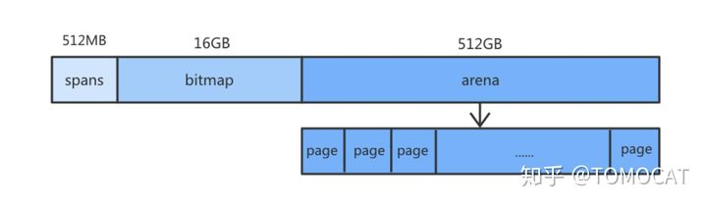
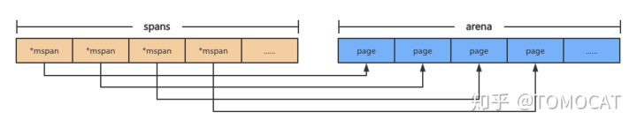
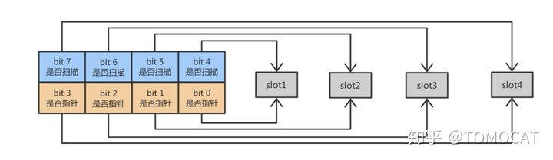
golang 内存GC过程
分配算法： 和ptmalloc类似

Slide 23
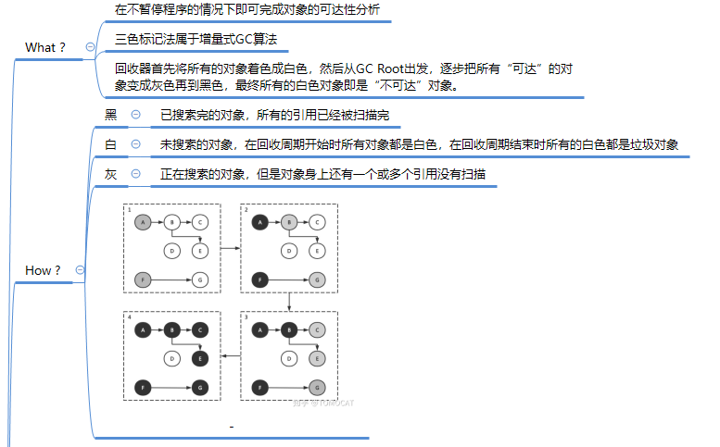
golang 内存GC过程

Slide 24
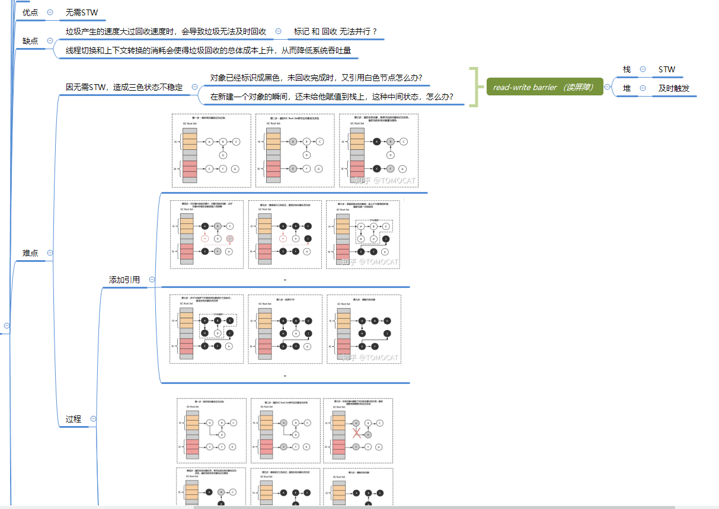
golang 内存GC过程

Slide 25
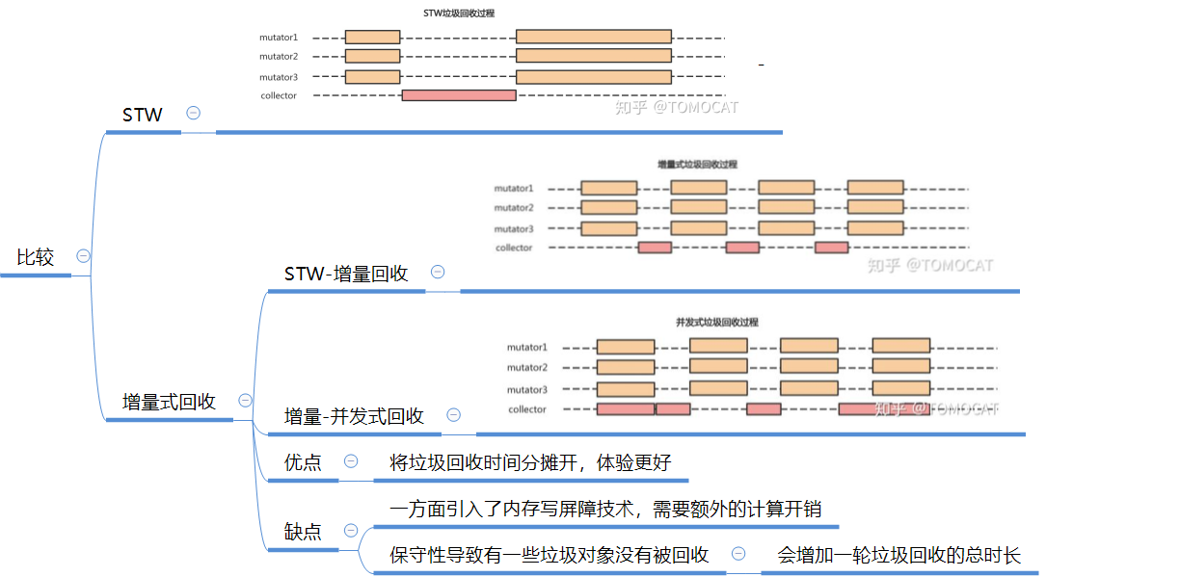
golang 内存GC过程

Slide 26
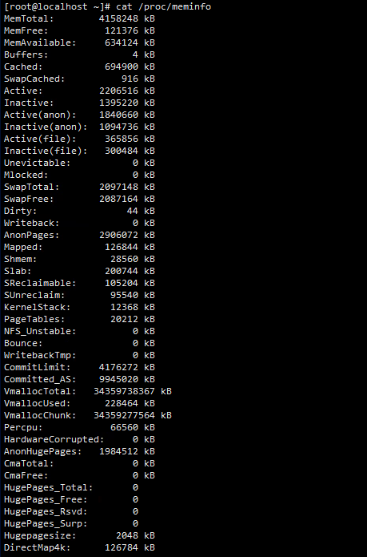
系统内存 cat /proc/meminfo

Slide 27
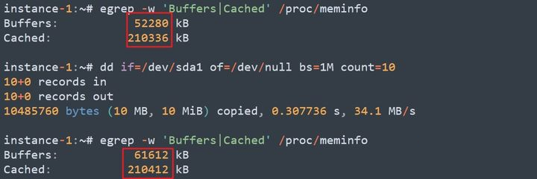
系统内存 cat /proc/meminfo
Buffers/Cached
Buffers - 【设备】读写速度差异，而增加的内存开销。 如读写时，内存快于磁盘，使用DMA技术，先开辟一快内存，通过数据总线把数据Load到内存中。
Cached - 为满足局部性优化，所增加的开销。 如读写【文件】时，会缓存读的前后位置内容，放入内存，下次IO操作，现在Cached中查找。

Slide 28
系统内存 cat /proc/meminfo
Mapped
因为Cached中的页面即便已经不再被任一进程使用，但考虑到以后的某个时刻可能还会用到，在内存相对充足的情况下，这些页面将继续驻留在内存而不会被释放，但此时它们属于没有进程映射的状态。
为了统计Page Cache中被进程正在使用的内存，增加了一个"Mapped"信息，它属于page cache的一部分（可视作“子集”），其值永远小于（或等于）page cache的大小。对于Shmem正在被进程关联的内存，也属于"Mapped"范畴。

Slide 29
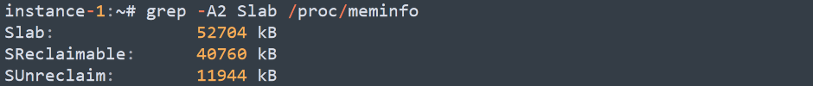
系统内存 cat /proc/meminfo
Slab
它分为可回收的"SReclaimable"部分和不可回收的"SUnreclaim"部分。其中可回收的部分主要包括inode cache和dentry cache，它们除了在内存资源紧张时会被自动回收，还可手动强制回收,设置"/proc/sys/vm/drop_cache"参数:1,2,3

Slide 30
系统内存 cat /proc/meminfo
Page Tables
进程的Page Tables是由内核统一管理的，可通过"meminfo"中的"PageTable"得到所有进程使用的页表占据的总内存。
负责虚拟地址到物理地址转换。

Slide 31
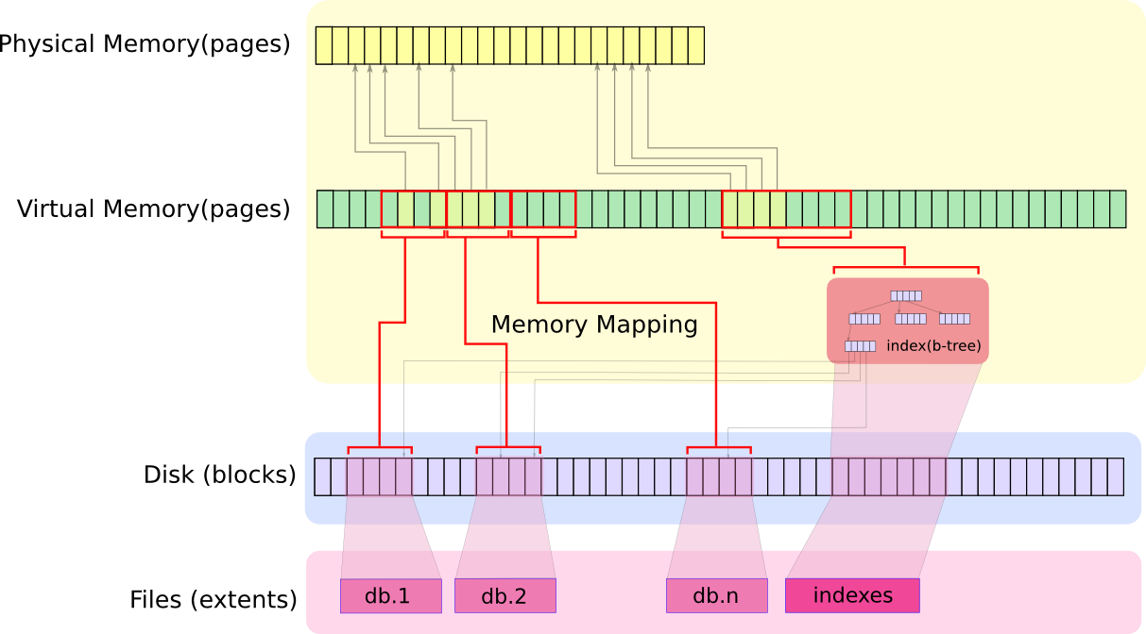
系统内存 cat /proc/meminfo
Dirty Page
需要回写磁盘的内存大小，如mmap做的文件内存映射，修改内存后，对应文件未同步更新。

Slide 32
系统内存 cat /proc/meminfo
Swap
物理内存不够用了，需要通过LRU算法把Inactive的Mapped Page，swap-out到文件系统中，释放出内存供分配。
如果一旦swap-out出的内存页发生访问，就会触发缺页中断。

Slide 33
系统内存 cat /proc/meminfo
Swap
当物理内存不够用了，需要通过LRU算法把Inactive的Page，swap-out到文件系统中。

Slide 34
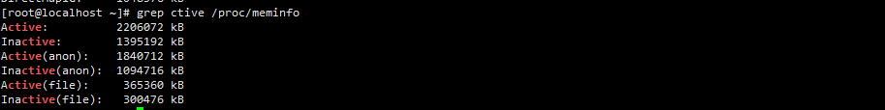
系统内存 cat /proc/meminfo
Active - Inactive
Active = Active(file) + Active(anon)
Inactive = Inactive(file) + Inactive(anon)

Slide 35
系统内存 cat /proc/meminfo
AnonPages
AnonPages ≈ Active(anon) + Inactive(anon)

Slide 36
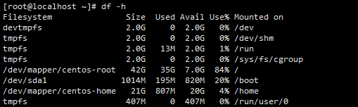
系统内存 cat /proc/meminfo
Shmem
tmpfs shmget tmpfs/shmem是一个介于文件和匿名内存之间的东西。
一方面，它具有文件的属性，能够像操作文件一样去操作它。
它有自己inode、有自己的page cache；
另一方面，它也有匿名内存的属性。
由于没有像磁盘这样的外部存储介质，内核在内存紧缺时不能简单的将page从它们的page cache中丢弃，而需要swap-out；

Slide 37
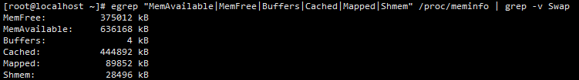
系统内存 cat /proc/meminfo
MemAvailable
【MemAvailable】≈【MemFree+Buffers+Cached-Mapped-Shmem】

Slide 38
系统内存 cat /proc/meminfo
MemAvailable
MemAvailable ≈ MemFree + Buffers + Cached – Mapped - Shmem - Swap ？

Slide 39
系统内存 cat /proc/meminfo
Active(file) + Inactive(file) + Shmem + mlock_file = Cached + Buffers
Active(anon)+Inactive(anon) = AnonPages + Shmem
Active(file) + Inactive(file) != Mapped

